Slide 1
Les alternatives
Notes:
Retour sur les alternatives

Slide 2
Les alternatives
Alternative à N branches
Notes:
Il y a le « if » mais également le « switch ».
L’alternative « if » possède 2 branches, mais peut devenir une alternative à N branches à condition d’imbriquer les « if ».

Slide 3
Les alternatives
Le switch
Notes:
Le switch existe, mais a une utilisation très restreinte.

Slide 4
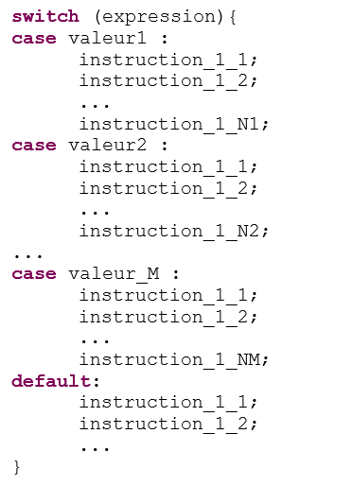
Le switch : syntaxe Java
Notes:
Voici la syntaxe du switch.

Slide 5
Le switch : syntaxe Java
Type primitif
dont les valeurs peuvent être énumérées
int, char, …
Pas double !
Notes:
On teste une expression.
L’expression doit être de type primitif et énumérable.
Après 1 il y a 2. Après 2, il y a 3, …
Après A, il y a B; Après B, il y a C, …
Le réel n’est pas énumérable.

Slide 6
Le switch : syntaxe Java
constantes
Notes:
Le test est l’égalité ==

Slide 7
Le switch : syntaxe Java
La branche default est facultative
Notes:
On peut proposer un cas défaut

Slide 8
Le switch : syntaxe Java
Rôle du break non anodin!
Notes:
Il ne faut pas oublier de mettre des break ! (ou return, ou throw)

Slide 9
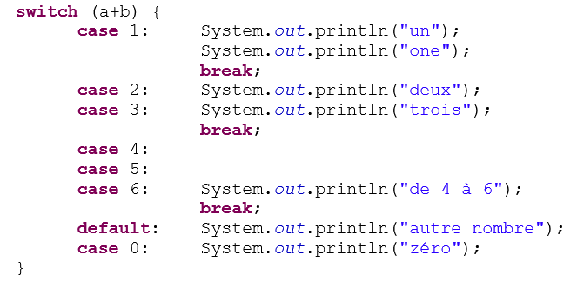
Le switch : exemple
Notes:
Exemple (de ce qu’il faut éviter de faire !)

Slide 10
Le switch : exemple
valeur de a+b | ce qui sera affiché
0 | zéro
1 | un one
2 | deux trois
3 | trois
4 | de 4 à 6
5 | de 4 à 6
6 | de 4 à 6
7 | autre nombre zéro
Notes:
Remarquez par exemple la non présence d’un break pour le cas 2 : l’exécution continue jusqu’au moment où « on » tombe sur un break ou à la fin du switch.
Remarquez par exemple le cas 0 qui a été placé après le default. Le default n’a pas été fait. Par contre 7 n’est pas un cas, donc passe par le default mais le default n’a pas de break …

Slide 11
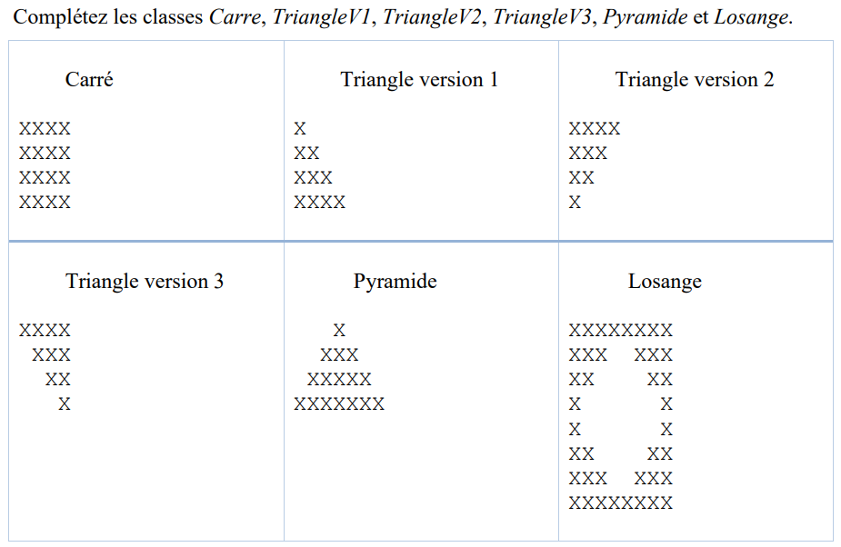
Le switch : les menus : exemple Dessins
Cfr FicheForDansFor
Notes:
Le switch a une utilisation limitée.
Mais elle trouve toute son utilité pour un menu.

Slide 12
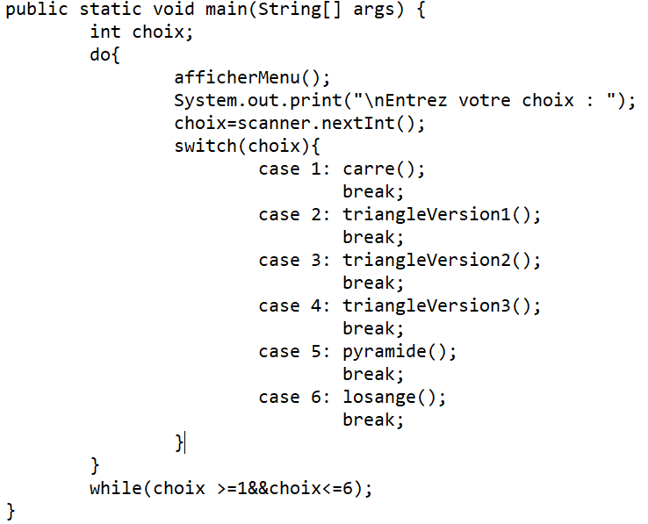
Le switch : les menus : exemple Dessins
Notes:
Le menu présente 6 dessins.
L’utilisateur est invité à choisir un dessin en introduisant un chiffre compris entre 1 et 6.
Jolie découpe en méthode.
(Les break n’ont pas été oublié, sous peine de recevoir plusieurs dessins !)

Slide 13
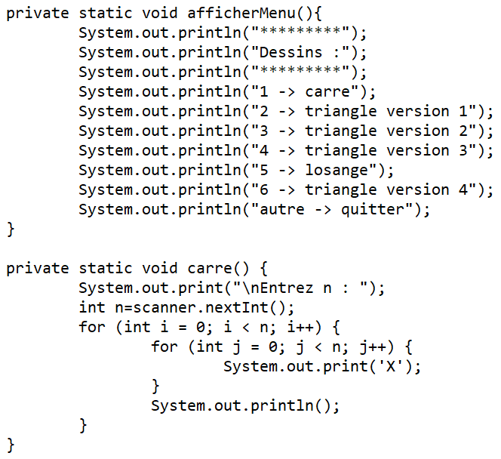
Le switch : les menus : exemple Dessins
Notes:
Pour ne pas surcharger le main(), on a introduit une méthode afficherMenu() et une méthode par dessin.

